Slide 1
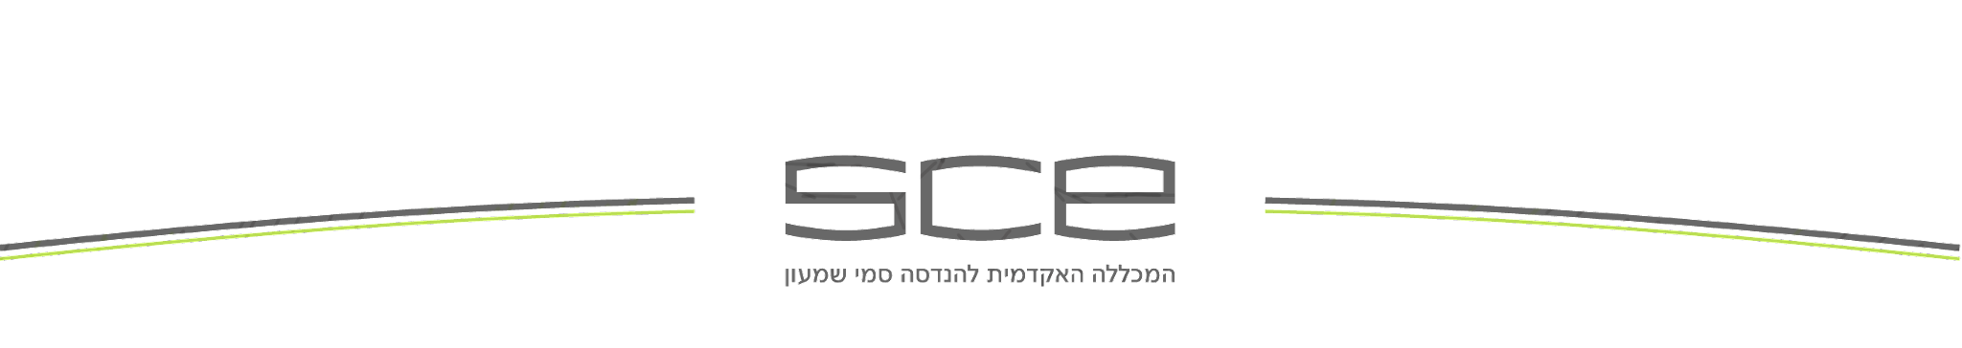
פרויקט גמר "זיהוי קולי של טיפה נופלת לבריכה" פרויקט גמר הנדסי מאת: שגיב מרציאנו אברהם דואק מנחים: ד"ר מירב ארוגטי וד"ר איתן פישר

Slide 2
מטרת הפרויקט
הפרויקט הנ"ל הינו פרויקט ראשוני, שמטרתו העיקרית היא לפתח כלי בקרה אשר הכניסה היא הקלטת קול וביציאה יתקבלו הפרמטרים של טיפות, כגון: מהירות הפגיעה במשטח רטוב, קוטר טיפה.
עיבוד הנתונים מתבסס על ניתוח הקול בשילוב עם לימוד מכונה ((Machine Learning.
Notes:
מטרת ביניים (נכון ליום כתיבת המצגת ) היא אפיון לימוד הקשר בין התופעה לאפקט הקולית שלה

Slide 3
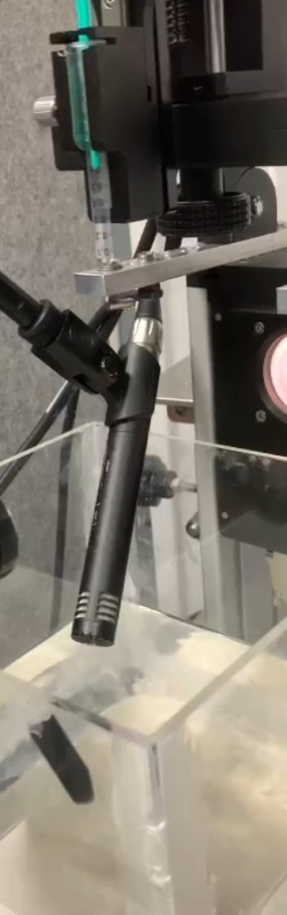
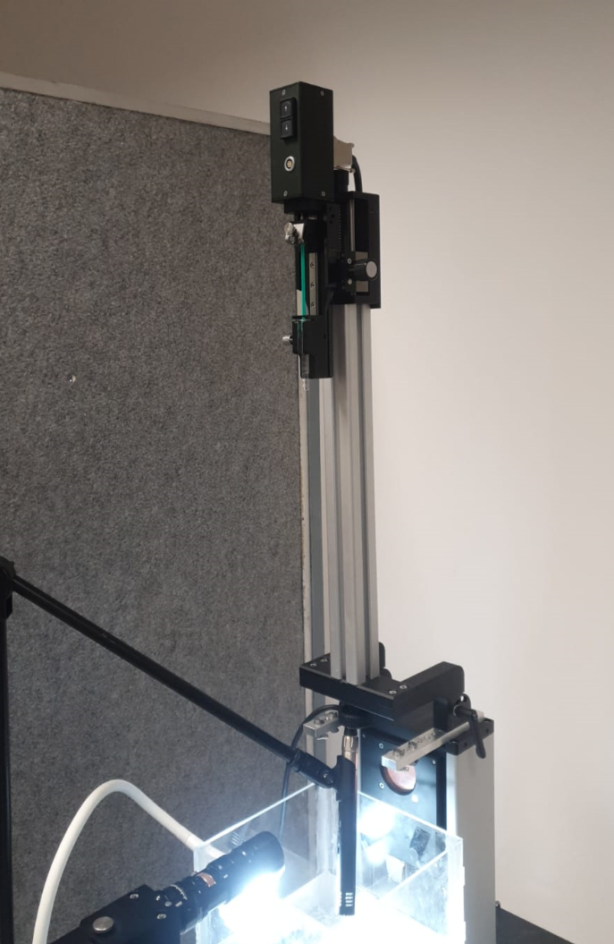
מערכת הניסוי
מזרק לטפטוף
אפשרות לשינוי גובה
מיקרופון
בריכה
מחוץ לתמונה: מצלמה לצילום מהיר של צל הטיפה, התאורה מול המצלמה

Slide 4





מספרים לא ממדיים
הסבר הנוסחה | הנוסחה | שם הנוסחה | מס' הנוסחה
יחס כוחות אינרציה וצמיגות |  | מס' ריינולדס | 1
יחס בין כוחות האינרציה לבין כוחות פני השטח בזרימת נוזל. |  | מס' ובר | 2
היחס בין כוחות הגרביטציה לבין מתח הפנים |  | מס' בונד | 3
יחס בין כוח האינרציה לבין כוח הגרביטציה |  | מס' פראוד | 4
Notes:
לעיבוד המידע נהוג להשתמש במספרים לא ממדיים שמאפיינים את התנהגות הטיפה

Slide 5
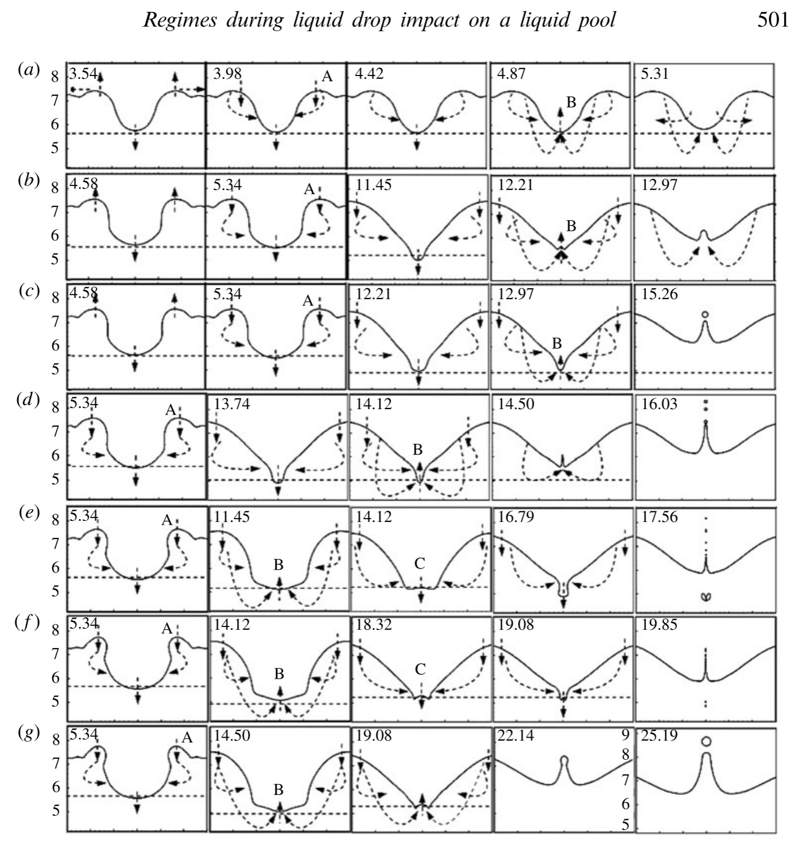
משטרי זרימה מתוך הסקר ספרות שלנו
 |  | Fr | We | Re | Bo
 |  | v^2/(g*D) | ro*v^2*D/S | ro*v*D/mu | ro*g*D^2/S
a | Coalescence phenomenon | 100 | 50 | 2635 | 0.5
b | Short thick jet phenomenon | 300 | 100 | 3373 | 0.33
c | Thick jet phenomenon with secondary drop below the bubble entrapment regime | 300 | 110 | 3639 | 0.36
d | Thin jet phenomenon | 300 | 120 | 3867 | 0.4
e | Thin jet phenomenon with large bubble entrapment | 300 | 150 | 4565 | 0.5
f | Long thick jet phenomenon with small bubble entrapment | 300 | 180 | 5250 | 0.6
g | Long thick jet phenomenon | 300 | 190 | 5448 | 0.63
Notes:
אז מה קורה כשטיפה נופלת?
יש תגובות שונות המשתנות לפי תנאי ההתחלה

Slide 6
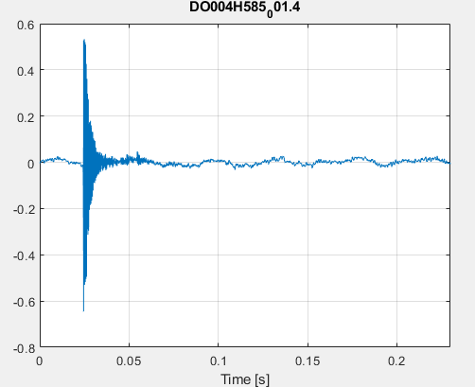
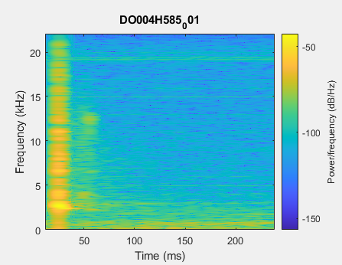
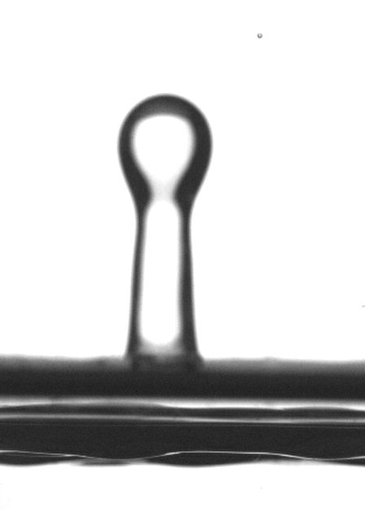
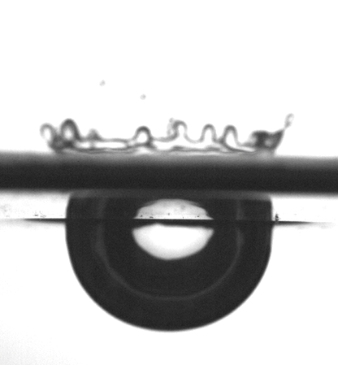
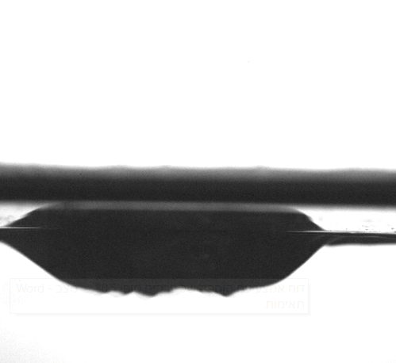
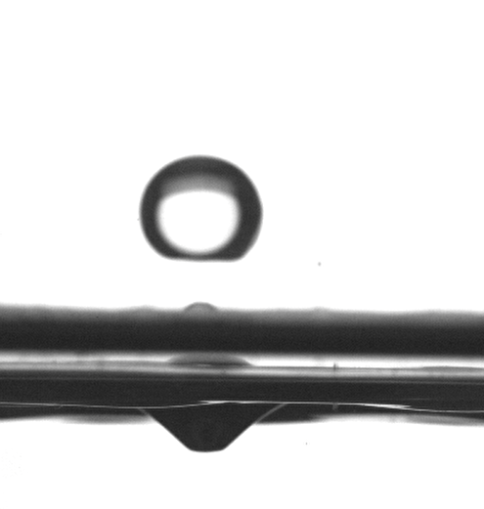
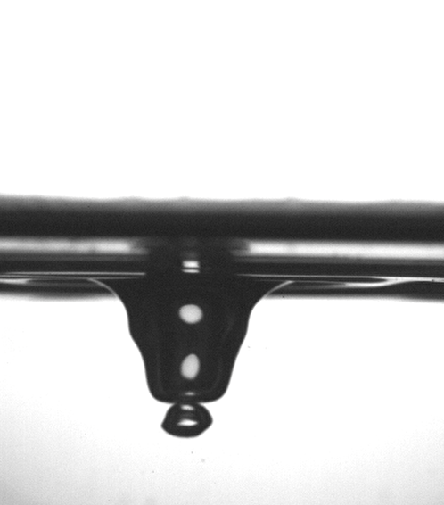
סרטון המחשה- נפילת הטיפה + סאונד של אותה נפילה
t
t
t

Slide 7
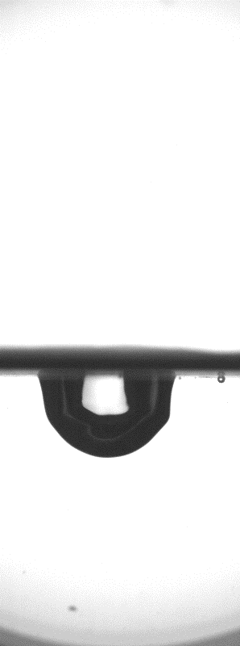
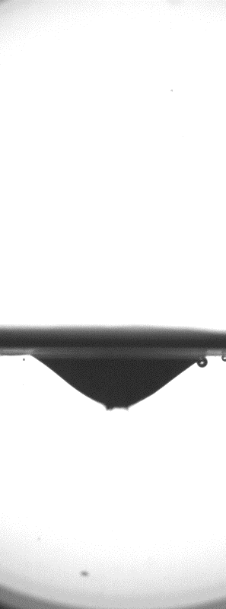
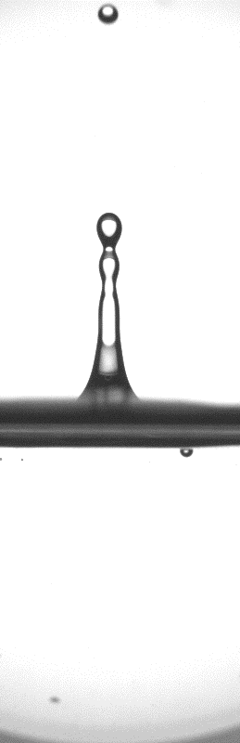
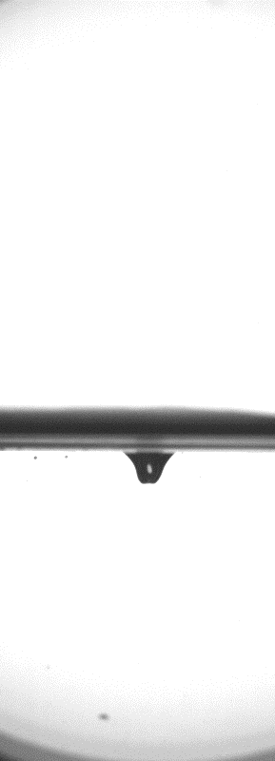
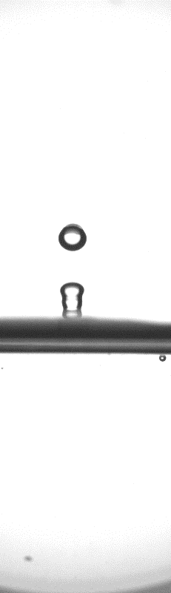
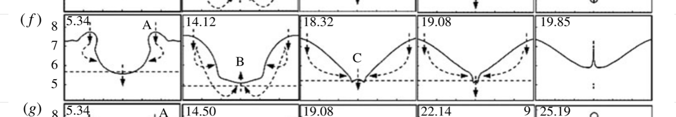
ניתן לראות את הדמיון בין משטרי הזרימה
t
Notes:
ניתן לראות שזה המשטר הכי קרוב שמצאנו ושניתן להוציא ממנו מס' לא ממדיים ובכך להוציא את האינפורמציה הנדרשת

Slide 8
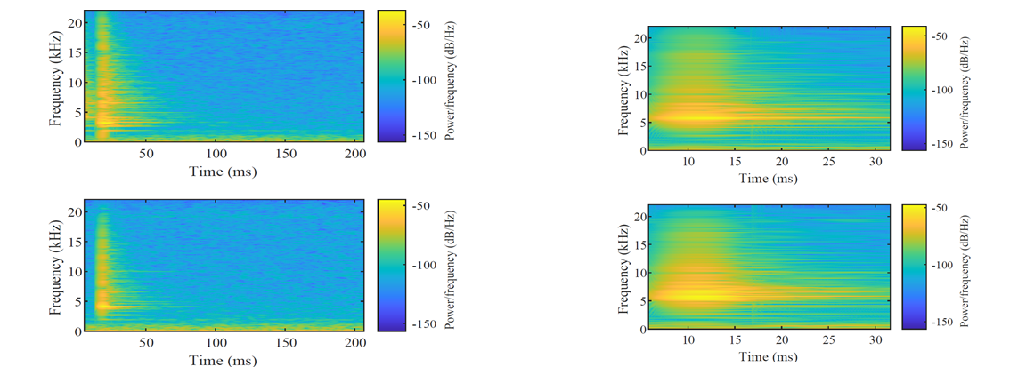


ניתוח ספקטוגרמות:
$$4 [kHz]$$
$$6 [kHz]$$
איור 21
איור 20
אפשר שבאיור 20 שבה קוטר הטיפה הוא 55 מ"מ אנו רואים "שהפיק"- העוצמה המקסימלית מתקבלת
באזור ה 6 קילו הרץ ואילו באיור 21 שבו קוטר הטיפה הוא 76 מ"מ הפיק הוא באזור 4 קילו הרץ.

Slide 9
סיכום
עד ליום זה יש לנו:
בנק מידע של קולות של אימפקט טיפה עם קטרים וגבהים שונים
וידאו מצולם במהירות של 1000 תמונות לשניה
Notes:
*לשאול את מירב האם זה מספיק? במידה ולא, מה צריך לאוסיף איך זה מתקשר עם כל הסידרת תמונות שלקחנו ללמידת מכונה?
האם זה דבר שיכולים גם להשתמש בו בעתיד עם תוספת של הכנסת המשטרים ללמידת מכונה ולשלב את זה ביחד עם הקול? וביחד ליצור כלי יותר חזק ואמין למטרת המחקר?
האם זה שאלות שאפשר לשאול אותם ואת המרצה של הקורס?

Slide 10
שאלות?!

